Slide 1
Финансы
Сущность, функции, роль

Slide 2
Этимология термина «финансы»
financia – наличность, доход.

Slide 3
Предпосылки возникновения финансов
Переход от натурального хозяйства к товарно-денежному;
Появление государства как субъекта распределительных отношений;
Развитие государства и расширение его потребностей в ресурсах.

Slide 4
Особенности финансов как экономической категории
Финансы – это экономическая категория, и выражают экономические отношения;
Они строятся на деньгах как основе финансовых отношений;
Это денежные отношения (их часть);
Это экономический инструмент распределения и перераспределения стоимости, контроля за образованием и использованием средств денежных фондов

Slide 5
Особенности финансов как экономической категории
Это отношения, сопровождаемые образованием денежных доходов, накоплений и отчислений, принимаемых форму финансовых ресурсов и используемых через фонды денежных средств.

Slide 6
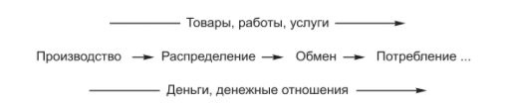
Особенности финансов как экономической категории
Финансы возникают на стадии распределения и перераспределения ВВП и национального богатства по целевому назначению и субъектам хозяйствования, каждый из которых должен получить свою долю в произведенном продукте.

Slide 7
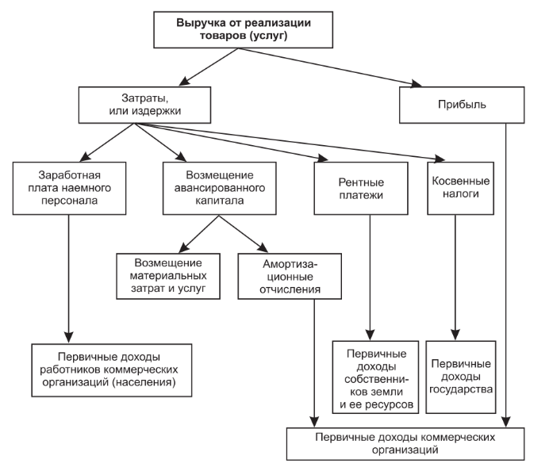
Получение первичных доходов (первичное распределение)

Slide 8
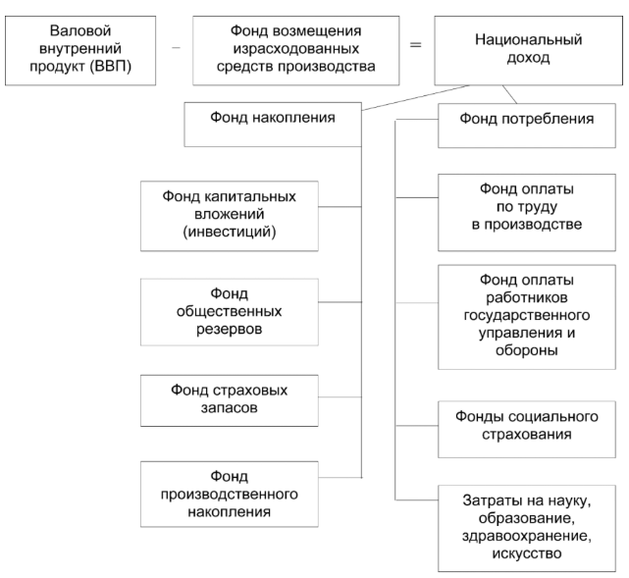
Распределение национального дохода

Slide 9
Финансы и денежные фонды
Фонды денежных средств, создаваемые на уровне государства (централизованные);
Фонды денежных средств, создаваемые на уровне субъектов хозяйствования и домохозяйств (децентрализованные)

Slide 10
Итоговое определение финансов
1. Финансы – это экономические распределительные отношения денежного характера, в процессе которых происходит образование финансовых ресурсов, используемых через фонды денежных средств целевого назначения;
2. Финансы – отношения между участниками рынка по поводу образования (формирования) и использования финансовых ресурсов (доходов)

Slide 11
Итоговое определение финансов
Финансы – это денежные отношения, связанные с формированием и использованием централизованных (государственных) и децентрализованных (принадлежащих хозяйствующим субъектам и домохозяйствам) денежных фондов в процессе распределения и перераспределения ВВП и части национального богатства целях выполнения функций и задач государства и обеспечения расширенного воспроизводств.
Они имеют императивную форму организации и государственно-властную, законодательно закрепленную (в виде законов, нормативно-правовых актов, указов) форму проявления для всех экономических агентов.

Slide 12
Группы финансовых отношений
Со стороны государства:
(с хозяйствующими субъектами): Взимание налогов, сборов, платежей, финансирование из бюджета отдельных затрат;
(с населением)6 Выплата пенсий, пособий, стипендий, вознаграждений, взимание налогов, сборов, получение займов;
(с государством): Распределение доходов на стадии составления, рассмотрения и утверждения бюджета;
(с другими государствами): получение и возврат ссуд, уплата процентов, применение финансовых санкций
Между экономическими агентами:
(в отношении других предприятий): Применение санкций и поощрений при выполнении договорных обязательств, привлечение кредитных, финансовых ресурсов;
(в отношении сотрудников предприятий): Выплата заработной платы, применение поощрений и санкций по результатам выполнения функциональных обязанностей сотрудников;
(между совладельцами предприятий): Формирование уставного фонда, распределение доходов между участниками предприятия (дивиденды и проч.)

Slide 13
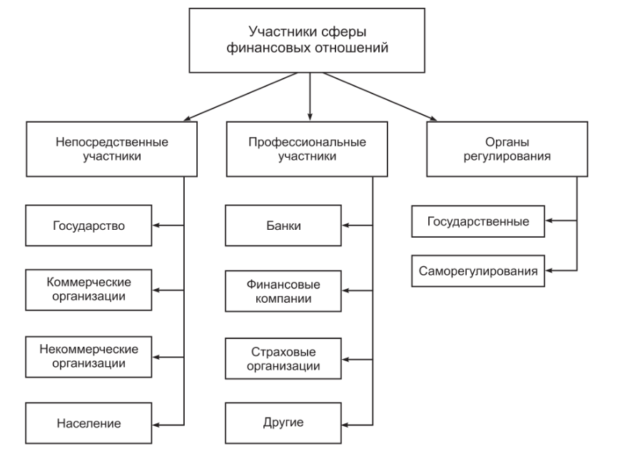

Slide 14
Функции финансов: распределительная
Финансы обслуживают различные этапы распределения стоимости общественного продукта (первичное распределение, перераспределение). В них отражаются политические, экономические, социальные интересы общественных групп.
Реализация этой функции позволяет:
Создавать целевые фонды денежных средств на уровне государства, органов местного самоуправления, хозяйствующих субъектов, населения;
Осуществлять перераспределение между производственной и непроизводственной сферами и социальными группами, а также внутрихозяйственное, внутриотраслевое, межотраслевое, межсекторальное, межтерриториальное перераспределение.

Slide 15
Функции финансов: распределительная
Перераспределение необходимо:
Наличие непроизводственной сферы (государственное управление, образование, здравоохранение, социальное обеспечение), в которой национальный доход не создается, но без которой производство не может быть эффективным;
Необходимость обеспечения социального развития;
Важность создания благоприятных условий для предпринимательства (требует дотаций и субсидий).

Slide 16
Цель распределения и перераспределения ВВП при помощи финансов
Развитие производительных сил;
Укрепление государства;
Достижение высокого качества жизни широких слоев населения;
Обслуживание формирование доходов предприятий (фонды оплаты труда, экономического стимулирования и финансирования затрат по расширению и развитию производства)

Slide 17
Функции финансов: контрольная
Контрольная функция реализуется на предприятиях над:
распределением прибыли в фонды накопления и потребления и над использованием средств этих фондов по целевому назначению;
соблюдением режима экономии и использованием материальных и трудовых ресурсов, количеством и качеством труда, использованием основных и оборотных фондов, образованием и использованием поощрительных фондов
Контроль реализуется и во взаимоотношениях между предприятиями, вышестоящими организациями и финансово-банковскими институтами.

Slide 18
Функции финансов: контрольная
Контрольная функция реализуется органами финансового контроля (на примере России):
Счетная палата РФ;
Центральный банк РФ;
Министерство финансов (Федеральная служба страхового надзора, Федеральная служба финансово-бюджетного надзора, Федеральная служба по финансовому мониторингу);
Федеральная налоговая служба России (подотчетна Минфину);
Федеральная таможенная служба (подотчетна правительству).

Slide 19
Функции финансов: контрольная
Контрольная функция реализуется:
аудиторскими организациями, ее цель — установление достоверности бухгалтерской (финансовой) отчетности хозяйствующих субъектов и соответствия совершенных ими финансовых и хозяйственных операций нормативным актам РФ;
Банками в ходе расчетных и кредитных операций, ее цель – контроль за эффективным использованием банковских ссуд, соблюдением платежной дисциплины

Slide 20
Функции финансов: контрольная
Контрольная функция может реализовываться через:
Биржевые индексы;
Показатели рентабельности хозяйствующих субъектов;
Доходы и расходы государственного бюджета;
Уровень государственного долга;
Дефицит и профицит бюджета.
Финансы количественно отображают воспроизводственный процесс, и сигнализируют о появляющихся в нем диспропорциях через различные финансовые показатели

Slide 21
Функции финансов: стимулирующая
Стимулирующая функция заключается в том, что государство оказывает воздействие на развитие предприятий и целых отраслей в нужном обществу направлении. Рычагами воздействия на экономику являются: бюджет (субсидии, дотации), государственное регулирование цен и тарифов , налоги, экспортно-импортные пошлины.

Slide 22
Необходимость финансов
Наличие государства и необходимость налогов как материальной базы его существования;
Без финансов невозможно обеспечить кругооборот производственных фондов на расширенной основе, регулировать территориальную и отраслевую структуру экономики, стимулировать развитие производства;
Без финансов невозможно организовать распределение и перераспределение общественного продукта;

Slide 23
Роль финансов
Достижение экономической стабильности;
Адаптация финансовой системы к рыночным условиям и преобразованиям;
Стимулирование инвестиционной активности всех хозяйствующих субъектов;
Решение социальных задач.

Slide 24
Понятие финансовой системы
Совокупность взаимосвязанных и взаимодействующих сфер и звеньев финансовых отношений, посредством которых осуществляется распределение, формирование и использование фондов денежных средств.

Slide 25
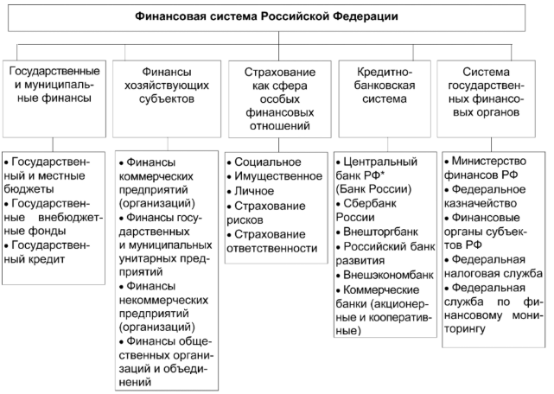
Финансовая система РФ

Slide 26
Сферы финансовой системы: ГМФ
Звено «Государственный и местные бюджеты»: основные финансовые планы формирования и использования централизованного денежного фонда государства и муниципальных образований (для осуществления функции проведения государственной политики);
Государственный бюджет – это федеральный бюджет и территориальные бюджеты (бюджеты субъектов Федерации)

Slide 27
Понятие бюджета государства
Бюджет – это форма образования и расходования фонда денежных средств, предназначенных для финансового обеспечения задач и функций государства и органов местного самоуправления. Сущность бюджета связана с вопросом о роли государства в рыночной экономике.

Slide 28
Функции бюджета
Распределительная (регулирующая) функция. Она заключается в осуществлении перераспределительных процессов на уровне отраслей, регионов, граждан, предприятий;
Контрольная функция. Принимая ежегодный закон о бюджете, государство должно обеспечить его неукоснительное выполнение. Для этого создаются органы государственного и муниципального финансового контроля;
Информационная функция. Бюджет выполняет роль индикатора состояния экономики страны и социальной сферы. Анализ структуры доходов и расходов бюджета, величины государственного долга позволяет судить о приоритетах бюджетной политики. В бюджете как важнейшем финансовом плане государства воплощается прогноз будущей экономической ситуации.

Slide 29
Сферы финансовой системы: ГМФ
Звено «Государственные внебюджетные фонды»: Пенсионный, Социального страхования, Обязательного медицинского страхования. Цель - финансирование социальных услуг, предоставляемых населению.
Эти фонды представляют собой совокупность финансовых ресурсов, находящихся в распоряжении органов государственной власти, которые не входят в состав бюджетов, имеют самостоятельные источники формирования и используются в соответствии с целевым назначением

Slide 30
Сферы финансовой системы: Государственные внебюджетные фонды: Пенсионный фонд
Пенсионный фонд РФ – фонд денежных средств, образуемый вне федерального бюджета, предназначенный для финансового обеспечения защиты граждан от особого вида социального риска – утраты заработка (или другого постоянного дохода) вследствие потери трудоспособности при наступлении старости, инвалидности; для нетрудоспособных членов семьи – смерти кормильца; для отдельных категорий трудящихся – длительного выполнения определенной профессиональной деятельности.

Slide 31
Сферы финансовой системы: Государственные внебюджетные фонды: Фонд соцстрахования
Фонд социального страхования РФ - фонд денежных средств, обособленных от средств федерального бюджета, и предназначен для реализации прав граждан на социальное обеспечение по болезни, инвалидности, в случае потери кормильца, рождения и воспитания детей. Используется на оплату пособий по временной нетрудоспособности, беременности и родам, при рождении ребенка, по уходу за ребенком до достижения им 1,5 лет, на санаторно-курортное лечение.

Slide 32
Сферы финансовой системы: Государственные внебюджетные фонды: фонд ОМС
Фонд обязательного медицинского страхования РФ – денежные фонды, предназначенные для финансирования гарантированной государством медицинской и лекарственной помощи, помощи на приобретение медицинской техники населению в объеме и на условиях, соответствующих программам обязательного медицинского страхования.

Slide 33
Сферы финансовой системы: финансы хозяйствующих субъектов
Юридическим лицом является хозяйствующий субъект:
Имеющий в собственности, хозяйственном ведении или оперативном управлении обособленное имущество;
Несущий самостоятельную ответственность по своим обязательствам всем своим имуществом;
Приобретающий и осуществляющий гражданские права от своего имени;
Выступающий в качестве истца и ответчика в судах

Slide 34
Сферы финансовой системы: финансы хозяйствующих субъектов
Звено «Коммерческие организации» – не преследуют цели извлечения прибыли:
производственные кооперативы;
хозяйственные товарищества;
государственные предприятия;
государственные унитарные предприятия

Slide 35
Сферы финансовой системы: финансы хозяйствующих субъектов
Звено «Некоммерческие организации» - не преследуют цели извлечения прибыли. Создаются для достижения социальных, благотворительных, культурных, образовательных, научных и управленческих целей, в целях охраны здоровья граждан, развития физической культуры и спорта, удовлетворения духовных и иных нематериальных потребностей граждан, защиты прав, законных интересов граждан и организаций, разрешения споров и конфликтов, оказания юридической помощи, а также в иных целях, направленных на достижение общественных благ.

Slide 36
Некоммерческие организации
Общественные и религиозные организации (объединения);
Потребительские кооперативы;
Фонды;
Учреждения;
Некоммерческие партнерства;
Автономные некоммерческие организации;
Объединения юридических лиц (ассоциации и союзы);
Государственные корпорации.

Slide 37
Потребительский кооператив
Потребительским кооперативом признается добровольное объединение граждан и юридических лиц на основе членства с целью удовлетворения материальных и иных потребностей участников, осуществляемое путем объединения его членами имущественных паевых взносов. В отличие от других форм некоммерческих организаций, доходы от предпринимательской деятельности кооператива распределяются между его членами.

Slide 38
Фонды
Признаками фонда являются:
отсутствие членства;
имущественная база, созданная за счет добровольных имущественных взносов. Фонд является своеобразным некоммерческим «банком», где сначала аккумулируются средства за счет пожертвований, а затем распределяются на уставные цели фонда — социальные, культурные, образовательные и иные общественно полезные цели. Фонд обязан ежегодно публиковать отчеты об использовании своего имущества.

Slide 39
Учреждения
Организация, созданная собственником для осуществления управленческих, социально-культурных и иных функций некоммерческого характера и финансируемая частично или полностью этим собственником. При этом имущество закреплено за учреждением на праве оперативного управления, а не собственности. При недостаточности денежных средств учреждения субсидиарную ответственность по его обязательствам несет собственник.

Slide 40
Автономная некоммерческая организация
некоммерческая организация, не имеющая членства, учрежденная гражданами и (или) юридическими лицами на основе добровольных имущественных взносов в целях предоставления услуг в области образования, здравоохранения, культуры, науки, права, физической культуры и пр. Имущество, переданное учредителями организации, принадлежит ей на праве собственности.
Эта форма некоммерческих организаций наиболее удобна для деятельности в сфере услуг.

Slide 41
Объединения юридических лиц (ассоциации и союзы)
Коммерческие и некоммерческие организации могут добровольно объединяться в ассоциации (союзы) в целях координации их деятельности, а также представления и защиты общих имущественных интересов. Члены ассоциации (союза) сохраняют свою самостоятельность и права юридического лица.

Slide 42
Государственная корпорация
Не имеющая членства некоммерческая организация, учрежденная Российской Федерацией на основе имущественного взноса и созданная для осуществления социальных, управленческих или иных общественно полезных функций. Создается на основании закона, которым устанавливаются особенности ее правового статуса.

Slide 43
Сферы финансовой системы: финансы хозяйствующих субъектов
Звено «Государственные и муниципальные унитарные предприятия» - коммерческая организация, не наделенная правом собственности на закрепленное за ней собственником имущество (на базе собственности государства или муниципалитета)

Slide 44
Сферы финансовой системы: финансы хозяйствующих субъектов
Звено «Общественные организации».
Основанное на членстве общественное объединение, созданное на основе совместной деятельности для защиты общих интересов и достижения уставных целей объединившихся граждан.
Суть членства заключается в документальном оформлении участия в организации (членские билеты), наличии определенных прав (избирать и быть избранными в руководящие органы), обязанностей (уплачивать взносы) и ответственности за несоблюдение устава организации вплоть до исключения из ее рядов.
Участники — это физические и юридические лица (общественные объединения), выражающие поддержку целям объединения или его конкретным акциям, принимающие участие в его деятельности.

Slide 45
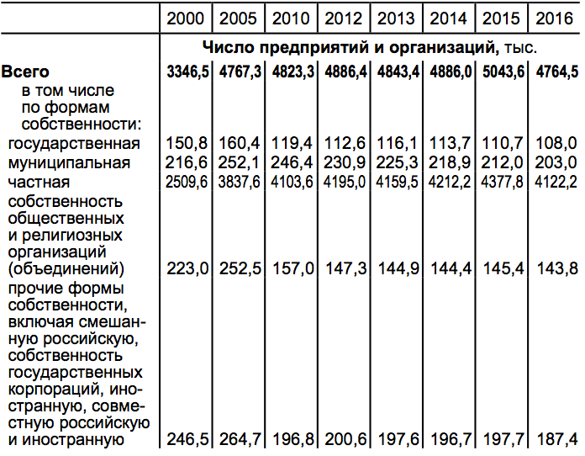
Структура предприятий по видам собственности в России (ед.)

Slide 46
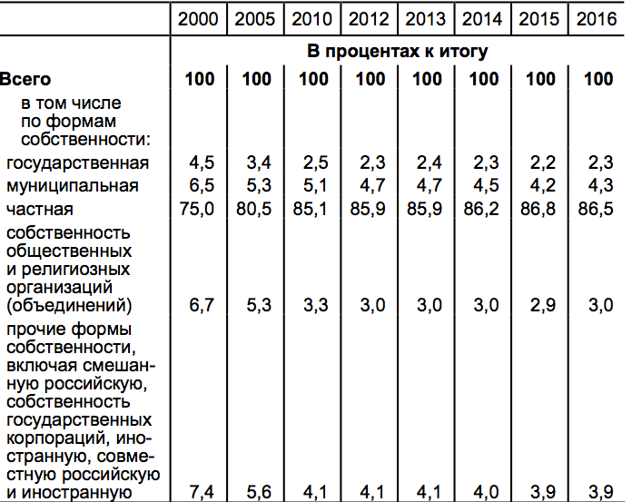
Структура предприятий по видам собственности в России (%)

Slide 47
Система государственных финансовых органов
Государство осуществляет руководство финансами, регулирует финансовую деятельность через свои законодательные и исполнительные органы власти.
Высшим представительным и законодательным органом власти в стране является Федеральное собрание, состоящее из двух палат – Государственной Думы и Совета Федерации

Slide 48
Система государственных финансовых органов
Высшим исполнительным органом власти в стране является Правительство РФ и исполнительные органы субъектов РФ;
Правительство разрабатывает и представляет Государственной Думе федеральный бюджет и обеспечивает его исполнение; предоставляет ГД отчет об исполнении ФБ, обеспечивает проведение единой финансовой и денежно-кредитной политики

Slide 49
Понятие бюджета государства
Бюджет – это форма образования и расходования фонда денежных средств, предназначенных для финансового обеспечения задач и функций государства и органов местного самоуправления. Сущность бюджета связана с вопросом о роли государства в рыночной экономике.

Slide 50
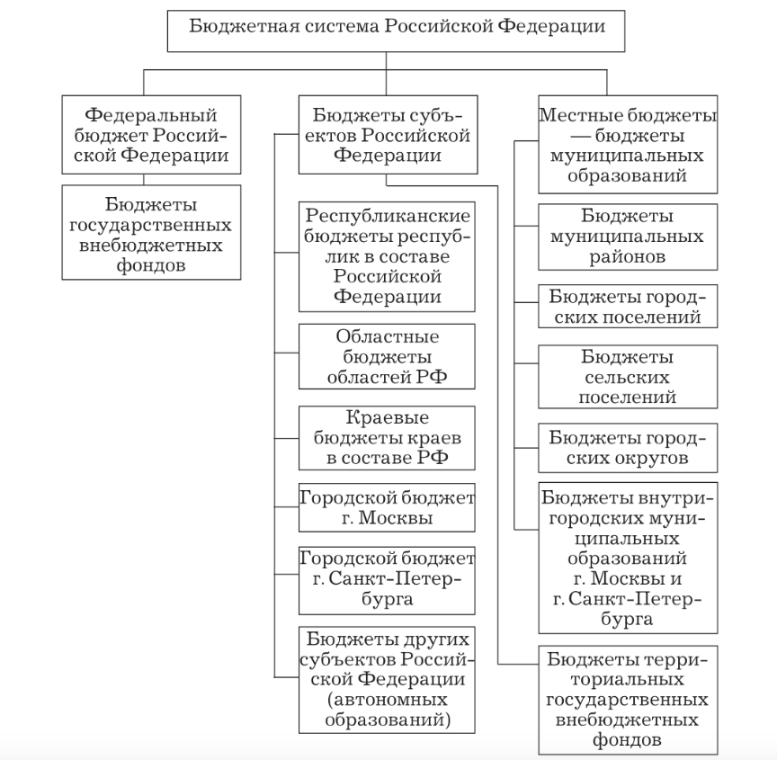

Slide 51
Доходы бюджета
Доходы бюджета – это денежные средства, поступающие в безвозмездном и безвозвратном порядке в соответствии и бюджетным и налоговым законодательством РФ в распоряжение органов государственной власти РФ, органов государственной власти субъектов РФ (область, край, республика, города федерального значения, автономная область, автономный округ) и органов местного самоуправления

Slide 52
Доходы бюджетной системы
Налог – это обязательный индивидуально безвозмездный платеж, взимаемый с предприятий, организаций и физических лиц, оплата которого является одним из условий совершения государственными органами юридически значимых действий в интересах плательщиков сборов. Функции налогов: фискальная и регулирующая

Slide 53
Доходы бюджетной системы
Неналоговые доходы – это доходы от использования имущества, находящегося в государственной или муниципальной собственности; от продаж этого имущества; от оказания услуг органами государственной власти; конфискации, штрафы, компенсации; прибыль государственных предприятий; консульские сборы, патентные пошлины; лицензионные сборы.

Slide 54
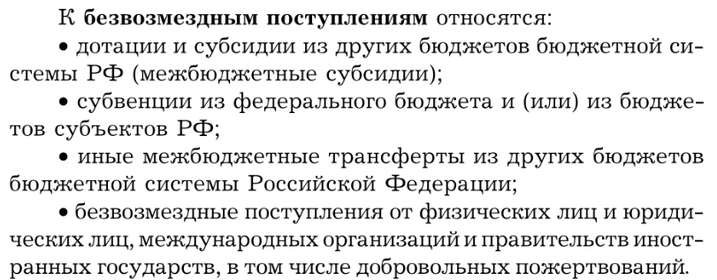
Доходы бюджетной системы: безвозмездные поступления

Slide 55
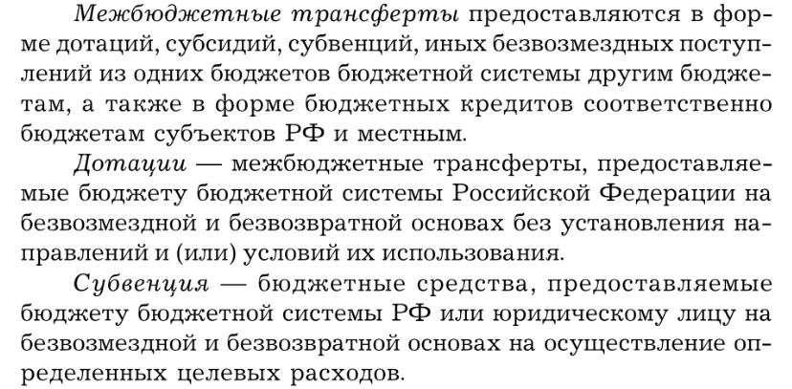
Трансферты, дотации, субвенции

Slide 56
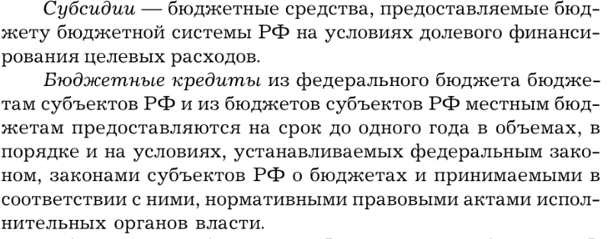
Субсидии, бюджетные кредиты

Slide 57
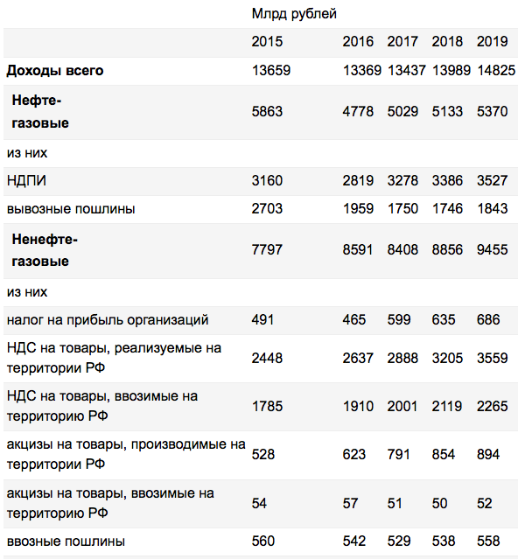
Доходы федерального бюджета в динамике

Slide 58
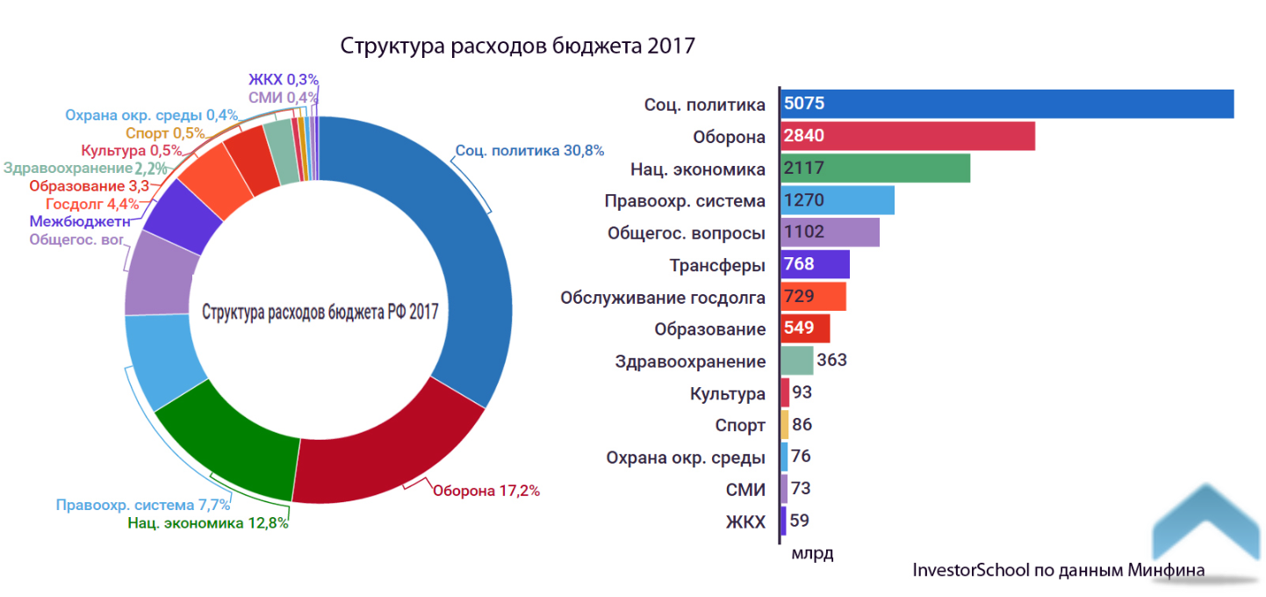
Расходы федерального бюджета РФ в 2017 году

Slide 59
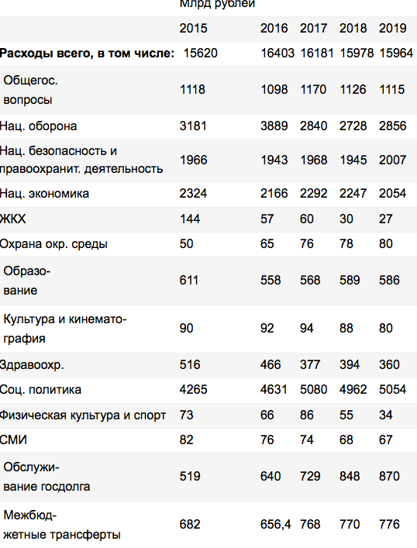
Расходы федерального бюджета в динамике

Slide 60
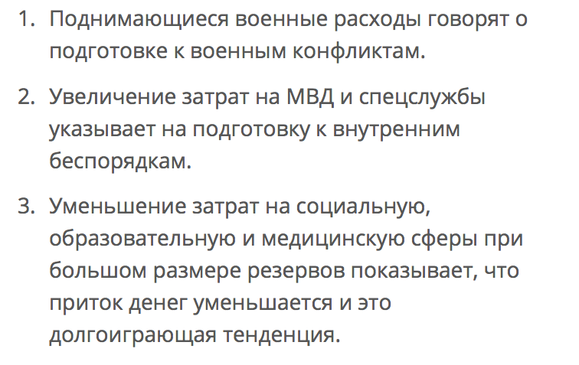
Анализ тенденций в бюджетной системе

Slide 61
Финансовые ресурсы предприятий
Совокупность всех денежных средств и поступлений, имеющихся в распоряжении хозяйствующего субъекта.
Основным источником финансовых ресурсов является прибыль – денежное выражение накоплений, создаваемых предприятием любой формы собственности. Она характеризует финансовый результат деятельности предприятия.

Slide 62
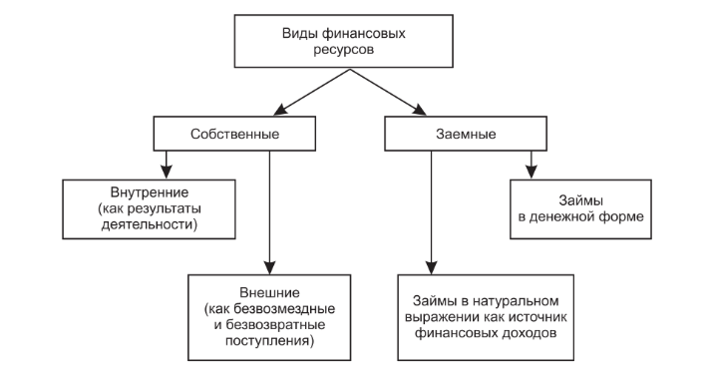
Виды финансовых ресурсов предприятий

Slide 63
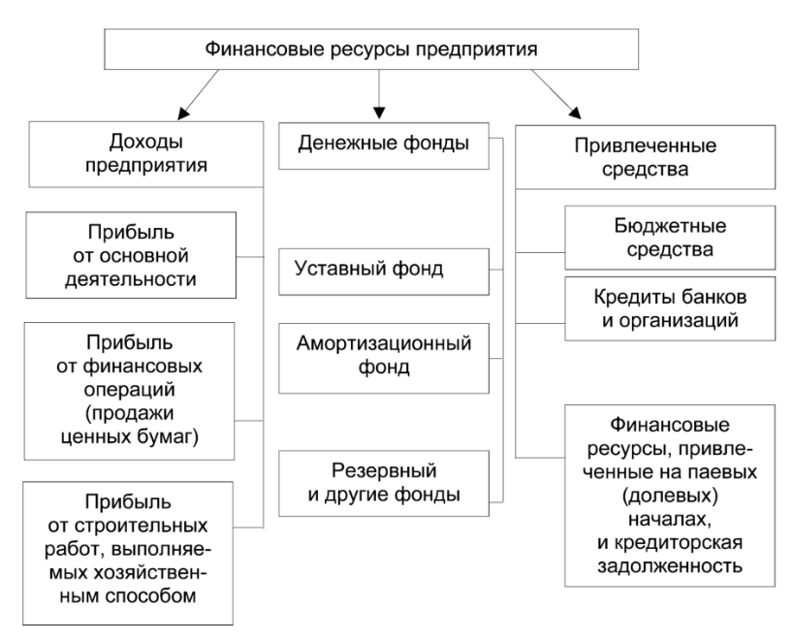

Slide 64
Прибыль
Прибыль
Сальдо прибылей и убытков от внереализационных операций (штрафы, неустойки)
От реализации прочей продукции
От производства и реализации основной продукции

Slide 65
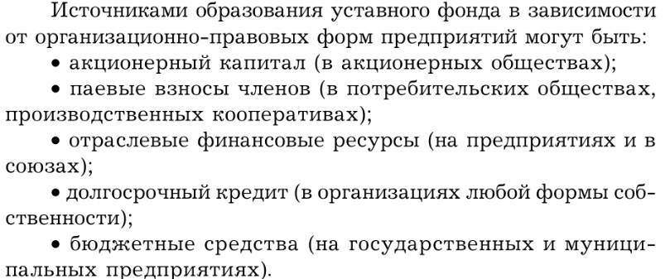
Собственные источники финансовых ресурсов: Уставный капитал

Slide 66
Собственные финансовые ресурсы: амортизационный фонд
Это денежные средства, накопленные за счет амортизационных отчислений основных средств и предназначенные для восстановления изношенных основных средств и приобретения новых.
Сумма амортизационных отчислений включается в издержки производства.
Амортизация начисляется ежемесячно.

Slide 67
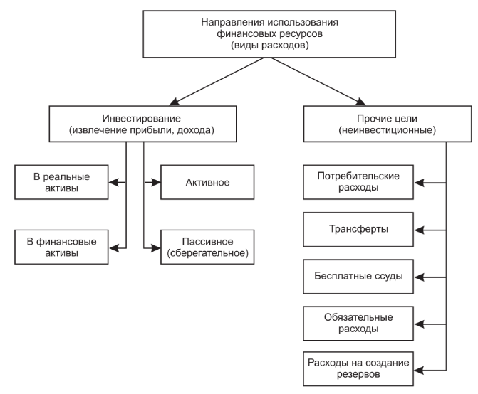
Направления использования финансовых ресурсов

Slide 68
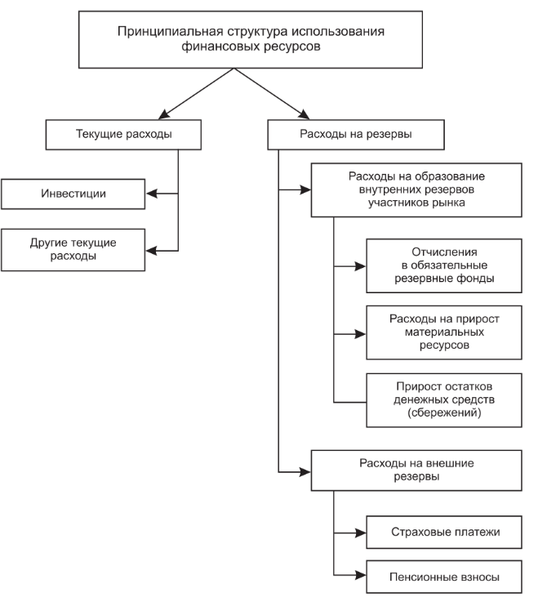

Slide 69
Инвестиции принципиально подразделяются:
РЕАЛЬНЫЕ
ФИНАНСОВЫЕ

Slide 70
Инвестирование
Активное – инвестиции в выбранные им конкретные реальные или финансовые активы;
Пассивное – различные сбережения финансовых доходов.

Slide 71
Неинвестиционные расходы
Потребительские расходы;
Трансферты другим участникам рынка (паевые, членские взносы, благотворительные взносы, дары);
Предоставление беспроцентных ссуд;
Обязательные расходы (налоги, платежи, пошлины, штрафы);
Создание резервов (на случай непредвиденных обстоятельств).

Slide 72
Виды резервов предприятий
Резервы
Материальные
Финансовые

